Slide 1









W4 – CAPSTONE 2024 BÁO CÁO: CÀI ĐẶT HỆ THỐNG
ĐỒ ÁN: ỨNG DỤNG WEB TRAO ĐỔI DỮ LIỆU ĐA PHƯƠNG TIỆN BẢO MẬT
Giảng viên:
Nguyễn Đình Thúc
Thành viên nhóm 5:
Trần Quang Duy - 20127015
Hoàng Hữu Minh An - 20127102
Lê Nguyễn Minh Quang - 20127295
Trần Tiến Hoàng - 20127424

Slide 2
Chatting System
Requirement | Function | Sign in/up, authen Generate key Find user Send file/message Mã hóa/ Giải mã
 | Non-Function | Thời gian phản hồi nhanh Chịu tải tốt File dữ liệu phải chứa của người dùng không quá lớn
Environment | Client-side: react, material-ui Server-side: nodejs, express Database: mongodb Môi trường dev: localhost
Plan | Tuần 4: lên kế hoạch, đọc hiểu các tài liệu đã có từ các tuần trước, phân chia vai trò công việc
 | Tuần 5: code client-side và server-side cho việc xác thực người dùng, thống nhất các thư viện sẽ sử dụng và API.
 | Tuần 6: code sinh khóa, trao đổi dữ liệu, xác thực tính toàn vẹn dữ liệu

Slide 3
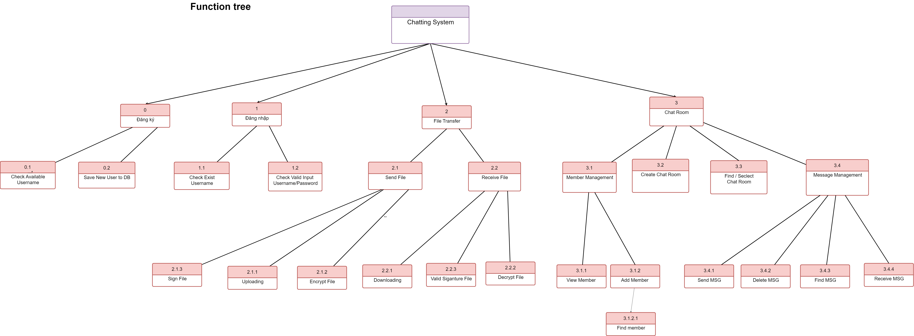
Function tree: Chatting System

Slide 4
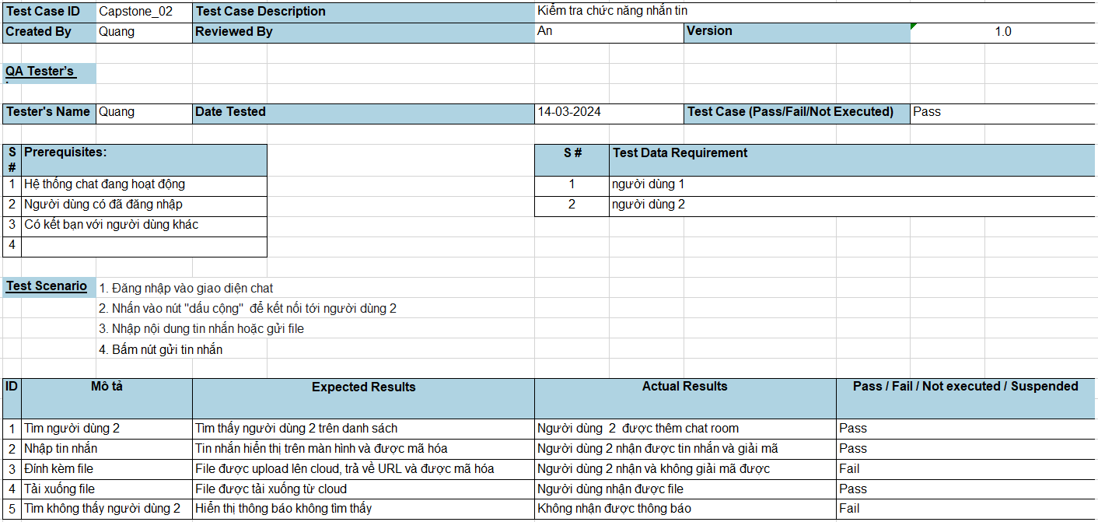
Test case

Slide 5
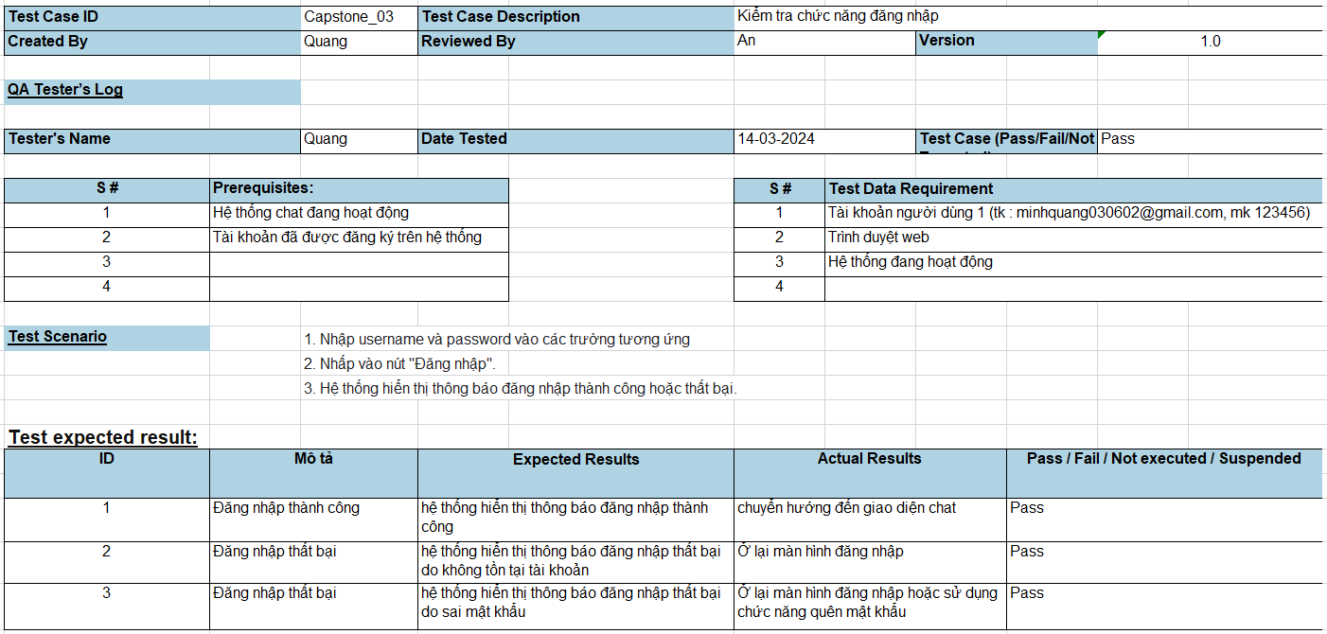
Test case

Slide 6
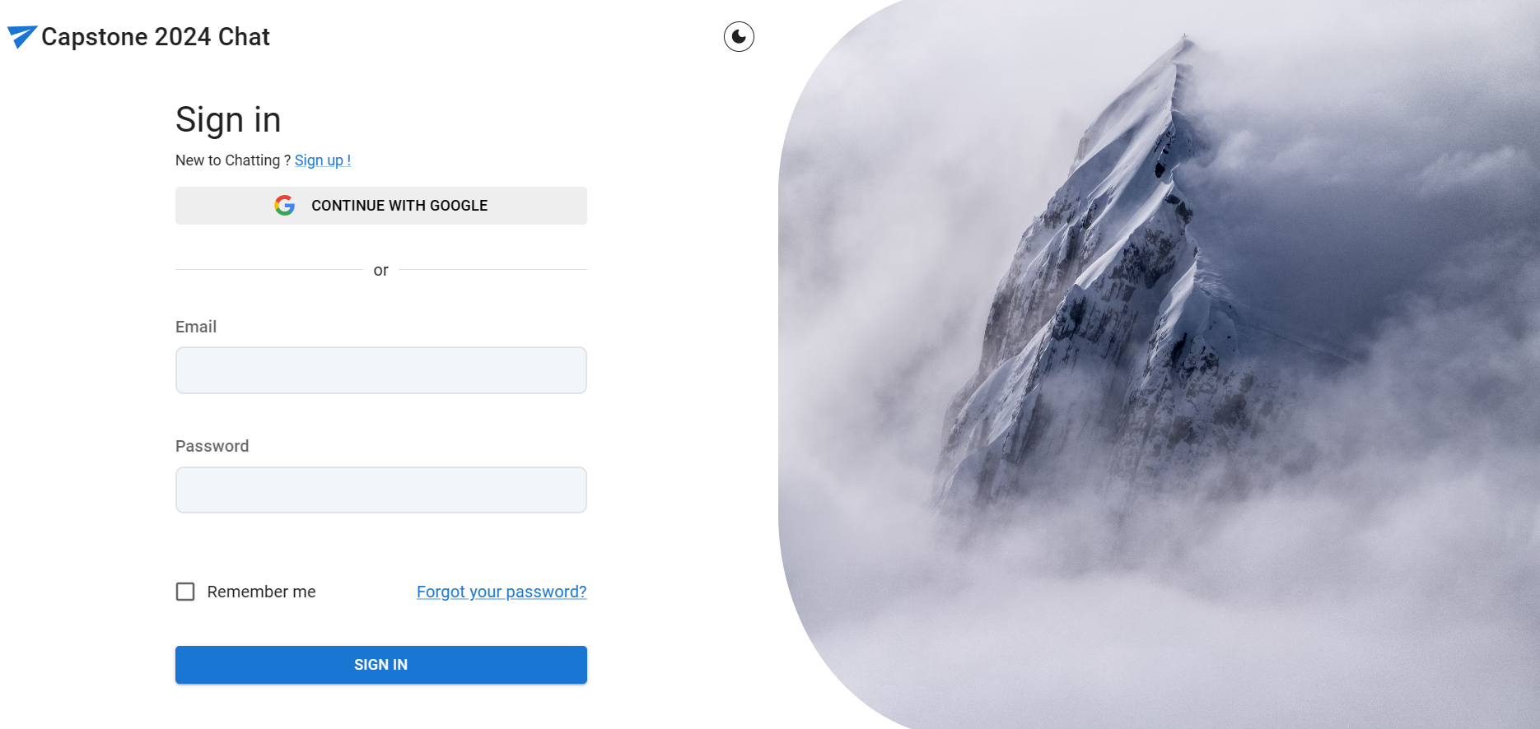
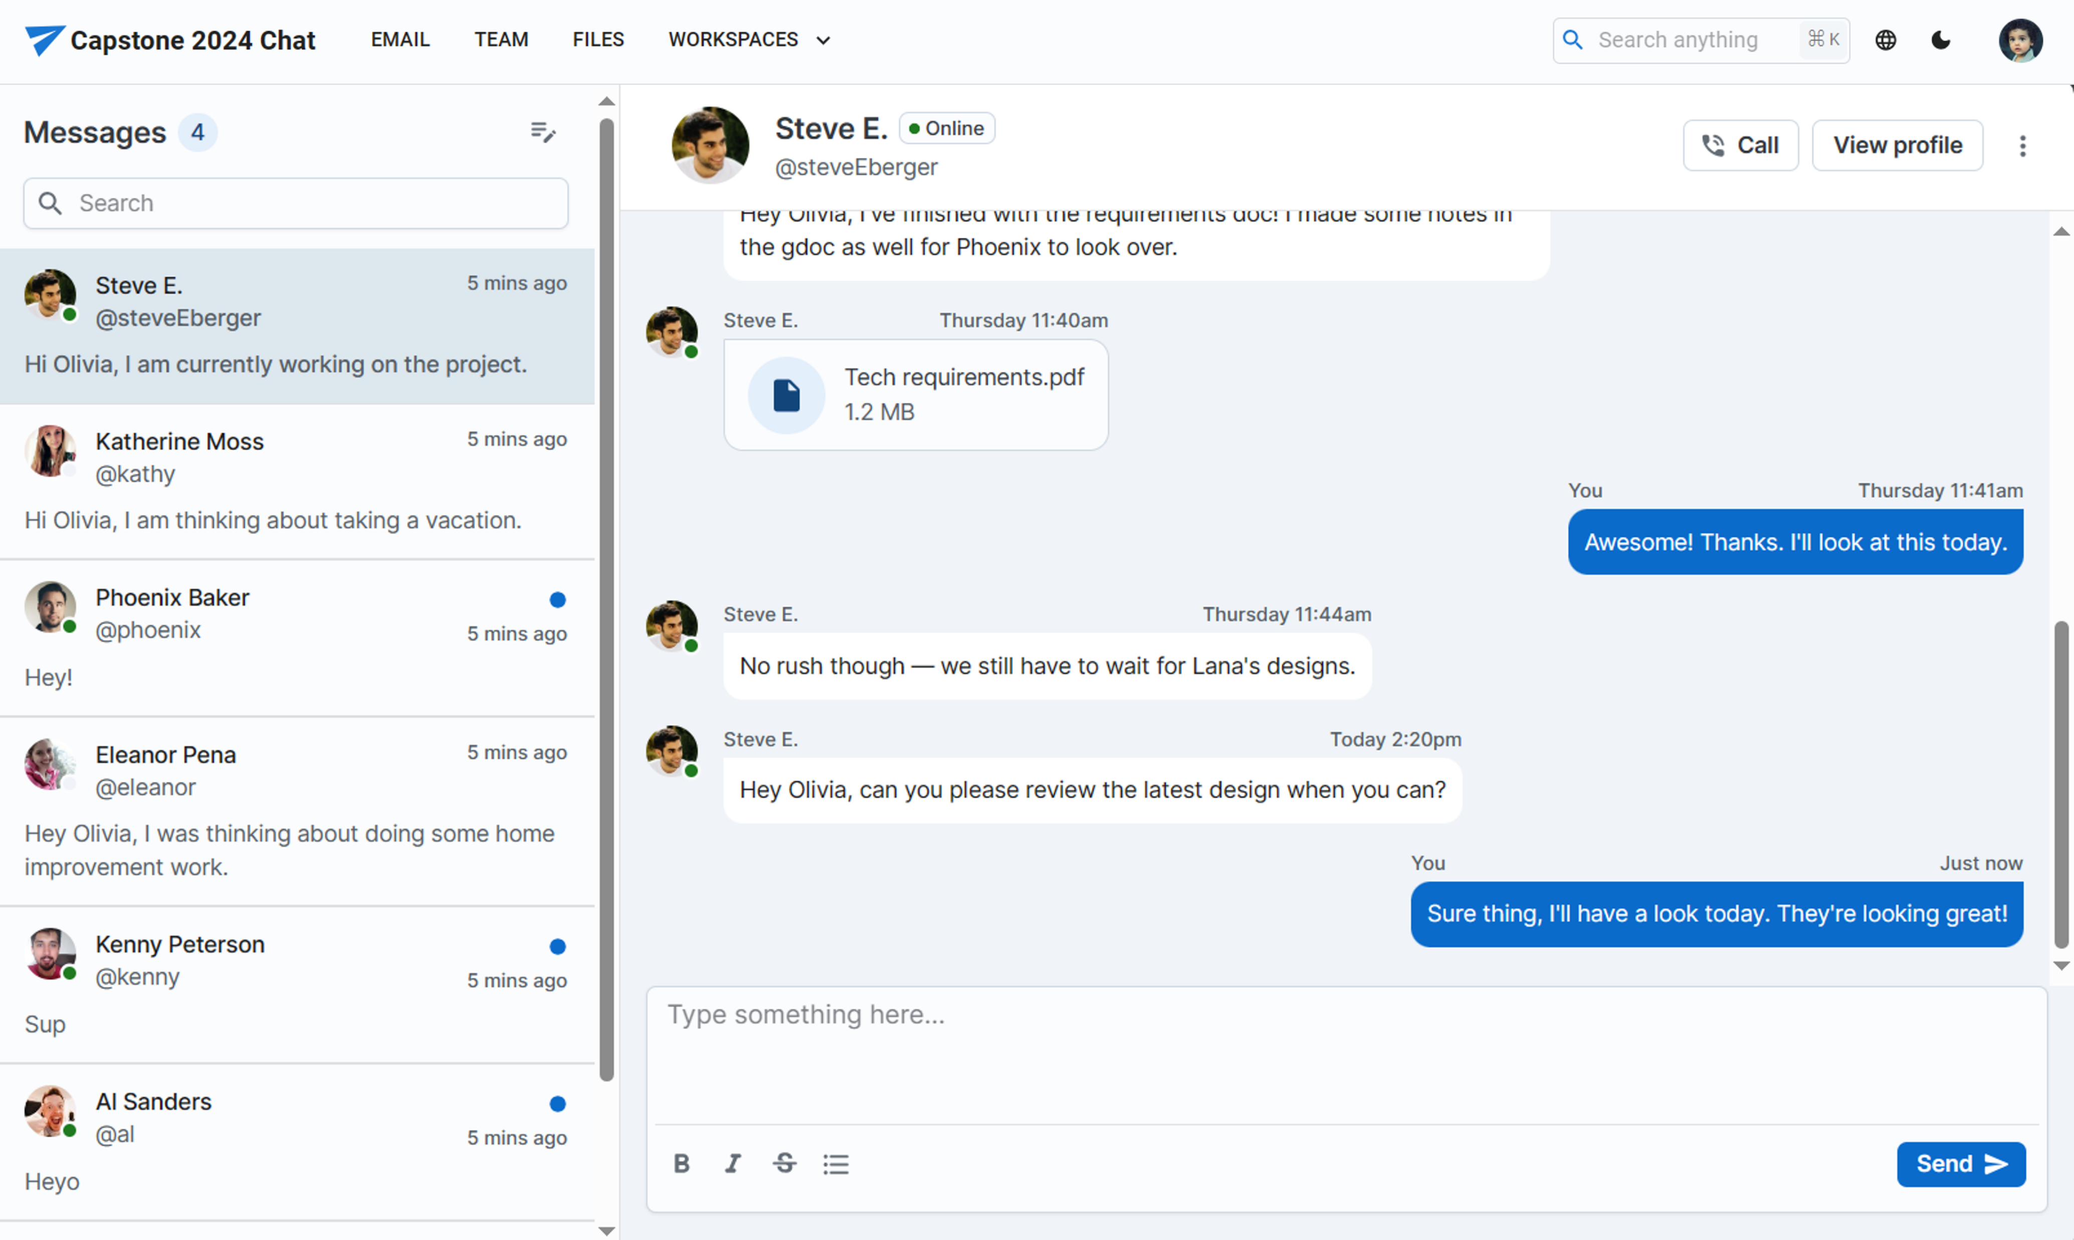
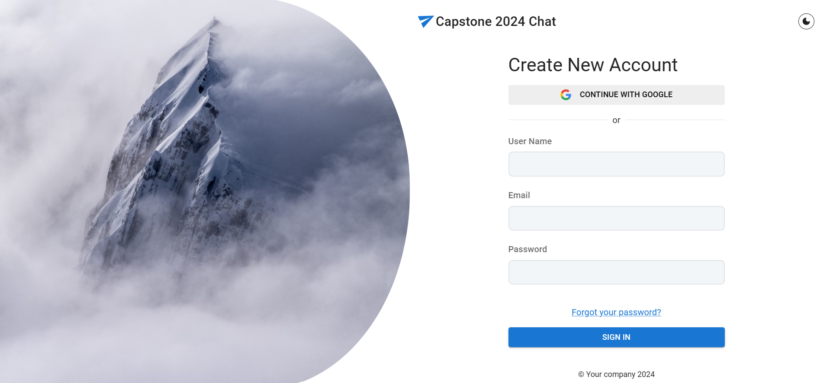
PoC screen
3
Main screen: màn hình chat
3.3
3.2
1
Login screen: người dùng thực hiện đăng nhập bằng email, password
Nhấn nút SIGN IN để đăng nhập
3.1
3.1 Người dùng nhập tin nhắn, kéo thả file. Bấm nét “send” để gửi tin
3.2 Người dung nhận tin và đọc tin nhắn.
3.2 Danh sách bạn bè và tin nhắn mới nhất.
2
Signup screen: người dùng thực hiện đăng kí bằng email, password, username
Nhấn nút SIGN UP để đăng kí

